Slide 1

9 A 15 DE NOVEMBRO
Campanhas e notícias mais criativas da semana
Edição #01
→

Slide 2
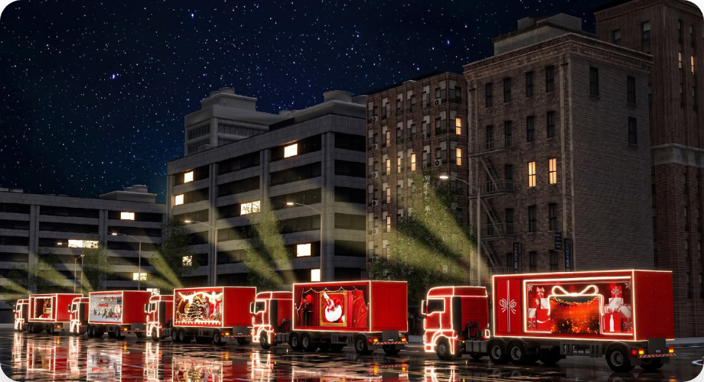
@rpnews
1/5
Caravana de Natal da Coca-Cola leva cinco caminhões a 94 cidades
O Natal mais tradicional do país voltou para a estrada. Desde 9 de novembro, duas comitivas de cinco caminhões iluminados da Coca-Cola FEMSA Brasil percorrem 94 cidades de sete estados, até 22 de dezembro. Os cenários vão da Fábrica da Magia aos Ursos Patinadores. A capital paulista recebe a caravana a partir de 12 de novembro, e a meta é impactar mais de 64 milhões de pessoas.
Melhores da semana
Edição #01
ARRASTE PARA O LADO

Slide 3
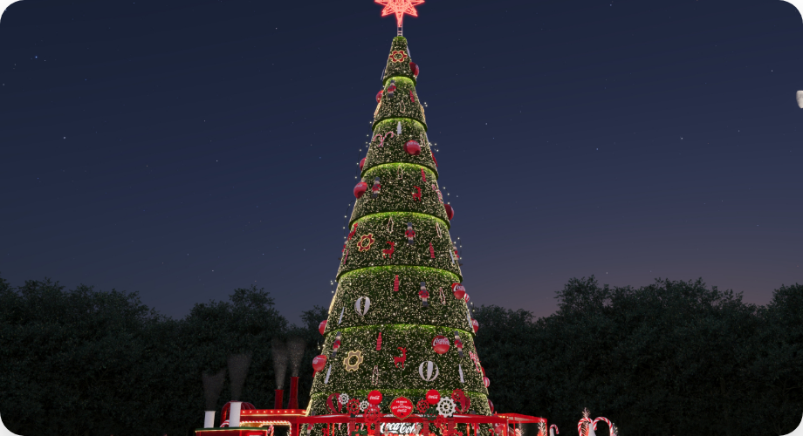
@rpnews
2/5
Coca-Cola acende árvore de 55 metros com show do Fat Family
São Paulo ganha um ponto de encontro para o fim de ano. No dia 14 de novembro, a Coca-Cola FEMSA Brasil inaugura a 10ª edição da sua árvore de Natal no Parque Villa-Lobos, com 55 metros e show gratuito do Fat Family. Ao redor dela, uma pista de patinação com 100 pares de patins. A visitação vai até 3 de janeiro, de sexta a domingo, com expectativa de 1,5 milhão de visitantes.
Melhores da semana
Edição #01
ARRASTE PARA O LADO

Slide 4

@rpnews
3/5
Elseve troca óleo grátis por agendamento, experiência e post
Para ganhar, não basta passar na frente. A L’Oréal Paris leva o Pop Up Experiência Elseve Óleo Extraordinário a três shoppings e distribui 40 mil frascos de 100 ml da nova fragrância. O participante agenda pelo site, vive a experiência no espaço e publica a visita marcando @lorealparis. Rio (Shopping Barra, até 13/11), São Paulo (Eldorado, de 18 a 27/11) e Salvador (Shopping Barra, de 4 a 13/12).
Melhores da semana
Edição #01
ARRASTE PARA O LADO

Slide 5
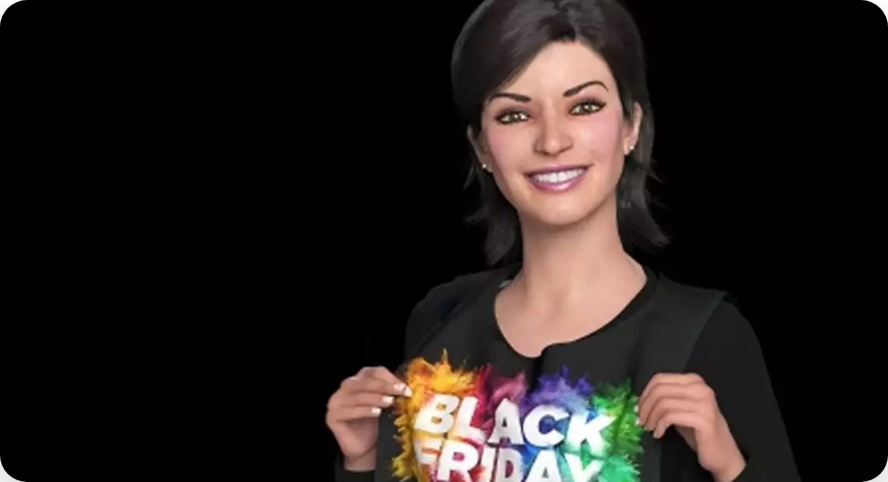
@rpnews
4/5
Magalu resgata a Black Box e transforma desconto em surpresa
Desconto virou jogo de adivinhação. Nas lojas físicas, o Magalu retoma a Black Box, ação em que o cliente compra uma caixa-surpresa com produtos em condições especiais. Ela faz parte de um novembro de ofertas diárias, descontos de até 80% e dois picos de venda: o 11.11 e a Black Friday, no dia 27, com 14 horas de lives e mais de 40 personalidades, incluindo a Lu.
Melhores da semana
Edição #01
ARRASTE PARA O LADO

Slide 6
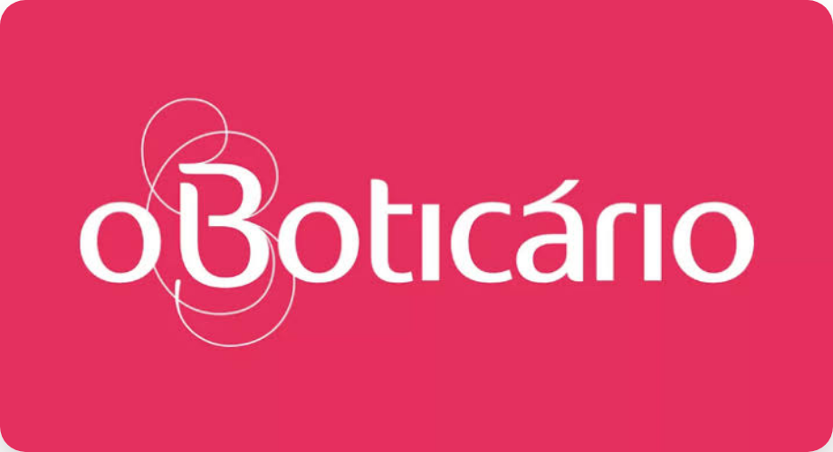
@rpnews
5/5
O Boticário distribui 400 mil miniaturas do novo Clash Extreme
Quem já é cliente testa o lançamento antes de comprar. O Boticário distribui 400 mil miniaturas de 10 ml do Clash Extreme, com o dobro da concentração aromática da linha Clash, assinada por Dominique Ropion. Membros do Beautybox com compras elegíveis geram o vale no site ou no app e retiram nas lojas até 19 de novembro ou enquanto durar o estoque.
Melhores da semana
Edição #01
ARRASTE PARA O LADO

Slide 7
EDIÇÃO #01
Qual desses cases mais chamou sua atenção?
Conta nos comentários e salve para consultar depois.
Melhores da semana
@rpnews

